Slide 1
Face Detect 产品答辩

Slide 2
1
产品功能
目录
2
功能联系
3
心得体会

Slide 3
1
产品功能

Slide 4
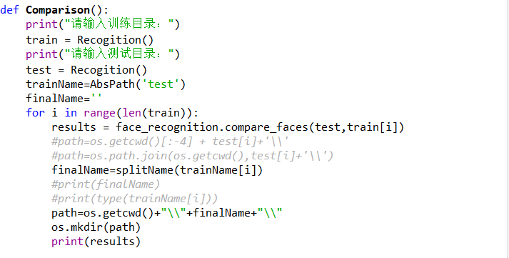
1
产品功能
提供任意图片，将其中能识别的图片识别出并进行分类
功能①部分代码：

Slide 5
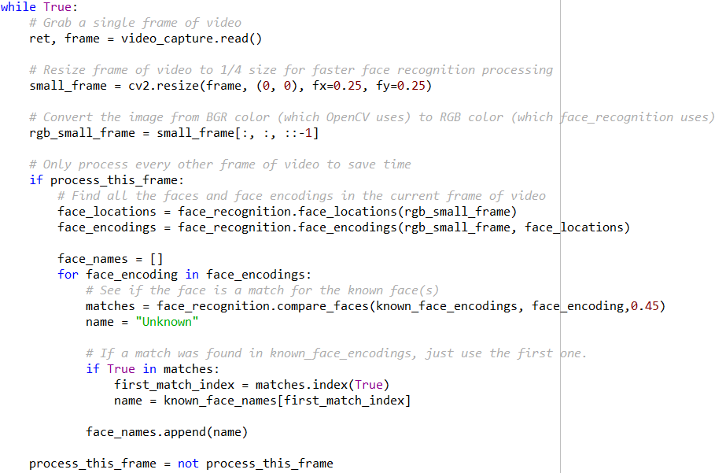
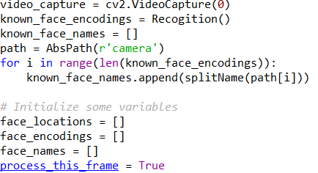
1
产品功能
② 打开摄像头，镜头中的人脸将被框出，且能识别的人脸显示姓名，不能识别的人脸将显示unknown
功能②部分代码：

Slide 6


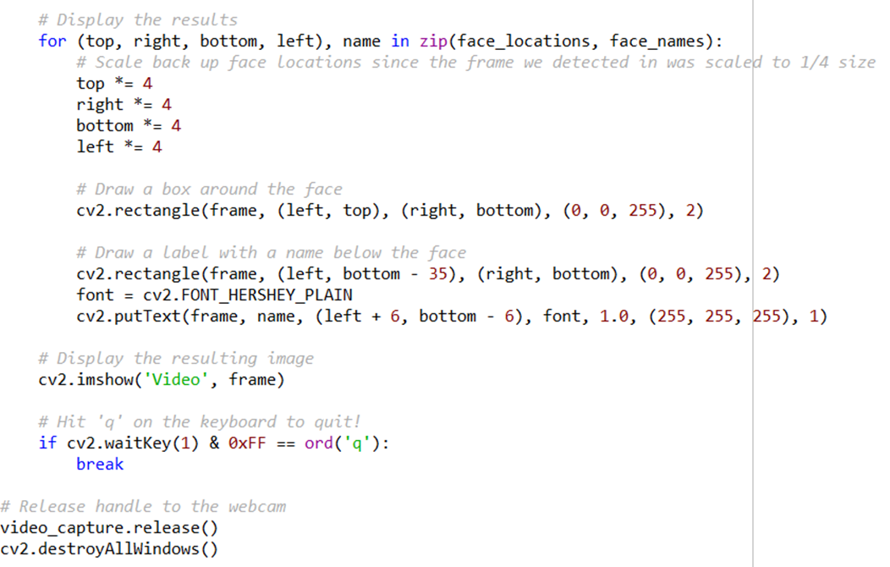

Slide 7
2
功能联系

Slide 8
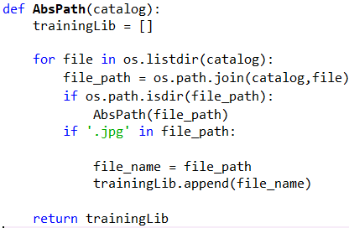
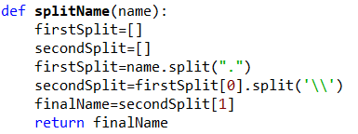
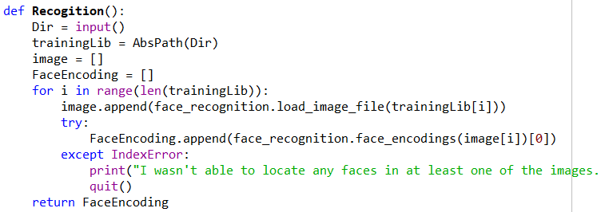
2
功能联系
两个功能之中有如下相同的代码：
获取当前目录下文件
读取人名
将人脸转化为向量

Slide 9
3
心得体会

Slide 10
3
心得体会
在软件训练营中，最大的收获是了解到一个软件工程师到底是怎么样的。从前以为代码越长，说明程序越复杂，价值越高。有时候遇到看不懂的代码也只是感觉很厉害。但是经过学习以后，我明白到真正的软件质量不是按照代码长度来衡量。用最简短的代码，达到所需的特定功能，并且具有可维护性，这才是一个真正的软件工程师需要做到的。而代码应该具有可读性，不但能用来和电脑对话，还应该能够被别的人看懂并且做出维护。如果代码难读懂，软件维护成本高或者难以下手维护，那这个软件的生命也就走到了尽头。
学习做一个软件工程师，不单需要将代码写的专业，还需要学会如何与他人合作。在听企业讲座时，企业的导师也会强调他们每天会和成员开会沟通交流，探讨方案。每个人发挥所长，在团队中找到适合自己的角色，与队员们沟通学习，会让团队总体的效率更高。能和同伴们一起做一个人脸识别的小软件，大家一起去解决问题，一起学习代码，比只是上课听讲座有意思，也更加开心。
在这次训练营中我收获了很多，但是还是觉得训练营的安排还是有些不足，例如说预习的资料发放的太少，有一些比较少人选择的部分例如说python的库比较少，开营的时间太短所以我们只能做软件的一些基本的功能等等，希望以后软件训练营的安排能够更加充分，课程能够更加丰富！

